Slide 1
《数据结构》复习

Slide 2
〈绪论〉
数据结构就是指按一定的逻辑结构组成的一批数据，使用某种存储结构将这批数据存储于计算机中，并在这些数据上定义了一个运算集合。
数据结构的三方面：逻辑结构、存储结构和运算
逻辑结构：线性结构、非线性结构
存储结构：顺序、链式、索引、散列
算法五个要素：有穷性；确定性；输入；输出；可行性
算法优劣的衡量：时间复杂度、空间复杂度

Slide 3
〈线性表〉
逻辑结构：数据元素之间存在着线性关系
存储结构：顺序存储结构和链式存储结构。用前者表示的线性表简称为顺序表，用后者表示的线性表简称为链表。

Slide 4
〈线性表〉
各种类型线性表：
顺序表
单链表
循环链表
双链表

Slide 5
〈线性表〉
主要操作
初始化（建立）
插入
删除
查找（定位）
最大（小）值
并集、交集
逆置

Slide 6
〈栈和队列〉
特殊的线性表
栈：先进后出，栈顶进行插入和删除，栈底
队列：先进先出，队尾插入，队头删除
栈空条件：top=0
栈满条件：top=MAXSIZE
队空条件：rear=front
队满条件：(rear+1)%MAXSIZE=front
队列元素个数：
(rear-front+MAXSIZE)%MAXSIZE
入栈、出栈、入队、出队

Slide 7
〈二叉树〉遍历
二叉树的基本概念
二叉树的特性
完全二叉树、满二叉树的概念和性质
二叉树的实现：顺序表示，链接表示
二叉树的（递归）遍历算法及应用
哈夫曼树构造及哈夫曼编码

Slide 8
〈树〉
树的基本概念
树的实现
树的遍历
树、森林与二叉树的转换

Slide 9
集合与字典
字典的顺序存储
顺序检索(二叉排序树)
二分法检索(最佳二叉排序树)
字典的散列存储：负载因子（装填因子）
散列表的构造：除余法，线性探查法，拉链法
平均查找长度计算（成功、不成功）

Slide 10
高级字典结构
二叉排序树
二叉排序树存储
二叉排序树构造
最佳二叉排序树构造
平衡二叉树排序树构造
平均查找长度（成功、失败）

Slide 11
〈排序〉各种排序
所谓排序就是以记录中某个(或几个)字段值不减(或不增)的次序将这n个记录重新排列，称该字段为排序码。
按排序过程中使用到的存储介质来分，可以将排序分成两大类:内排序和外排序。
排序码相同的记录，若经过排序后，这些记录仍保持原来的相对次序不变，称这个排序算法是稳定的。否则，称为不稳定的排序算法。
各种排序策略及过程

Slide 12
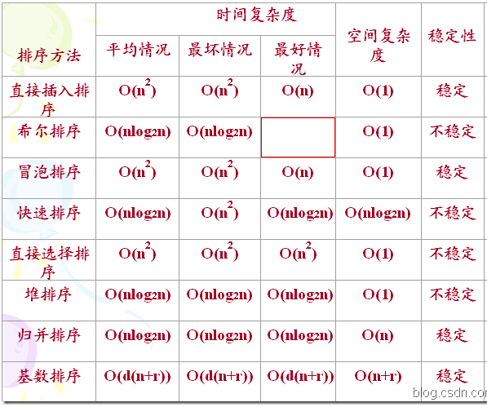
〈排序〉时间复杂度

Slide 13
〈图〉
图的基本概念
图的两种存储结构：邻接矩阵和邻接表
图的两种遍历：深度优先、广度优先
图的建立算法

Slide 14
〈图〉
深度优先生成树、广度优先生成树
最小生成树的构造：Prim、Kruskal
最短路径：Dijkstra、Floyd
拓扑排序
关键路径

